Slide 1
الجامعة المستنصرية
كلية التربية الاساسية
قسم التربية البدنية وعلوم الرياضة
العاب المضرب
الريشة الطائرة
المرحلة الثانية
د. حسين علي حسين الكوفي

Slide 2
المهارات الاساسية للعبة ريشة الطائر
المها ا رت الاساسية في لعبة الريشة الطائرة تتضمن ما يأتي :-
1 الإرسال : - - Serve
ويشكل المفتاح الاول لبداية اللعب ، كضربة تستخدم لوضع الريشة في اللعب عند بداية كل
تبادل للضربات ، بحيث ترسل الى المكان الذي من الصعب على الخصم ارجاعه بقوة او اح ا رز
نقطة منه مباشرة ، ويعد الارسال من المها ا رت المغلقة التي يكون فيها اللاعب بكامل تحكمه
وسيطرته على الاداء.
وهناك انواع متعددة واشكال مختلفة للإرسال وما يجمعها انها تخضع جميعها لقانون اللعبة
وخاصة ارسال الريشة وضربها من تحت مستوى الخصر . فهناك الارسال العالي ، المنخفض ،
السريع بخفة ) Flick ( ، السريع المستقيم بقوة ) Drive ( ، والارسال على شكل ضرب الريشة
بجانبها مما يجعلها تنحرف لليمين او اليسار ) Sliced ( ويمكن تأديتها بكلا الوجهين للمضرب.
وبشكل عام هناك نوعان اساسيان للإرسال هما :

Slide 3
أ -الارسال العالي الطويل : - The Long light serve
وينفذ في الغالب بالوجه الامامي للمضرب ، ويستخدم بشكل كبير في اللعب الفردي بحيث ترسل الريشة لتطير الى اعلى واعمق مستوى ممكن للحدود الخلفية لملعب الخصم لإجبار المنافس على الرجوع للو راء وأضعاف هجومه ، اذ يتخذ المرسل وضعية الإرسال بوقفه على بعد ثلاثة أقدام من خط الإرسال الأمامي وقريبا من خط الوسط ، ويضرب الريشة لتطير بمسار عال وبقدر كاف يمكن الريشة من الهبوط ببطء فوق اللاعب المستقبل واتاحة المجال للمرسل للعودة لقاعدة اللعب (مركز الملعب) ، كما انها قد تسبب للمستقبل سوء تقدير توقيت للضرب(1).
والشكل (2) يوضح مسار الريشة في الارسال العالي الطويل

Slide 4
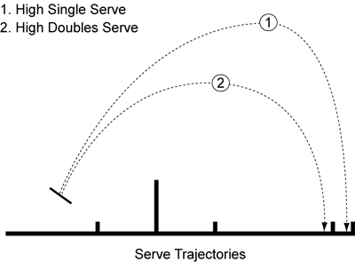
أ - الارسال العالي الطويل : The Long light serve
مراحل أداء الارسال
أ -مرحلة الاعداد
ب -مرحلة الضرب
ج -مرحلة المتابعة

Slide 5
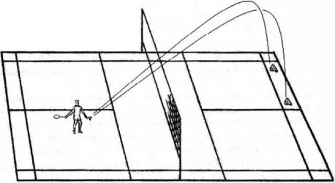

Slide 6
ب- الارسال القصير : - The Short Low Serve
ويكون اما بالوجه الامامي للمضرب او الخلفي منه وهو الاساس والاكثر استعمالا والافضل في السيطرة على الريشة للأعلى ، ويتخذ المرسل وضعية الارسال بوقفه خلف خط الارسال الامامي مباشرة وقريبا من الخط الوسطي مستخدما القبضة الخلفية للمضرب ويتم التركيز على حافة الشبكة العليا حتى يكون الارسال اوطأ ارتفاعا قدر الامكان ،ولتسقط الريشة في ساحة المنافس عند خط الارسال الامامي ، وهذا النوع من الارسال الامامي يعطي الخصم اقل من 20 % من الوقت للتحرك والهجوم .

Slide 7
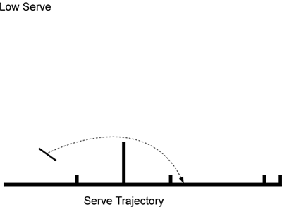

Slide 8
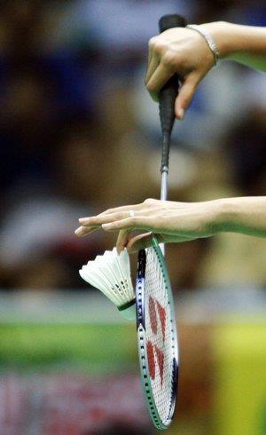
ب -الارسال القصير - : The Short Low Serve

Slide 9
شروط الأرسال الصحيح :-
- في حال اتخاذ الموضع الشخصي من قبل المرسل و المستقبل لا ينبغي على اي من الطرفين التأخير العمدي في تنفيذ الارسال.
- على المرسل و المستقبل الوقوف بشكل قطري و متعاكس بدون لمس الخطوط المحددة لمناطق الأرسال.
- يجب ان يلامس على الاقل جزء من قدمي المرسل و المستقبل سطح ارض الملعب بثبات منذ لحظة بداية الأرسال الي ان ينطلق الأرسال
- مضرب المرسل يجب ان يضرب قاعدة الريشة في بداية الضربة) الضربة الاولية( -
- يجب ان تكون الريشة كاملة تحت مستوي خصر المرسل في لحظة ضرب الريشة من قبل مضرب المرسل.
- في لحظة ضرب الريشة يجب ان يكون مسار ساق مضرب المرسل متجها نحو الأسفل بحيث يكون رأس المضرب بأكمله تحت يد المرسل حامل المضرب بأكمله كما هو في شكل دال
- حركة مضرب المرسل يجب ان تستمر للأمام منذ بداية الأرسال حتى انطلاق الأرسال .
- يجب ان يكون انطلاق الريشة الي اعلى من مضرب المرسل لعبورها فوق الشبكة و اذا لم يعترضها شيء تسقط في منطقة المستقبل ( فوق او داخل الخطوط المحددة).
- يجب على المرسل عدم الإرسال - إذا لم يكن المستقبل مستعدا .

